Slide 1
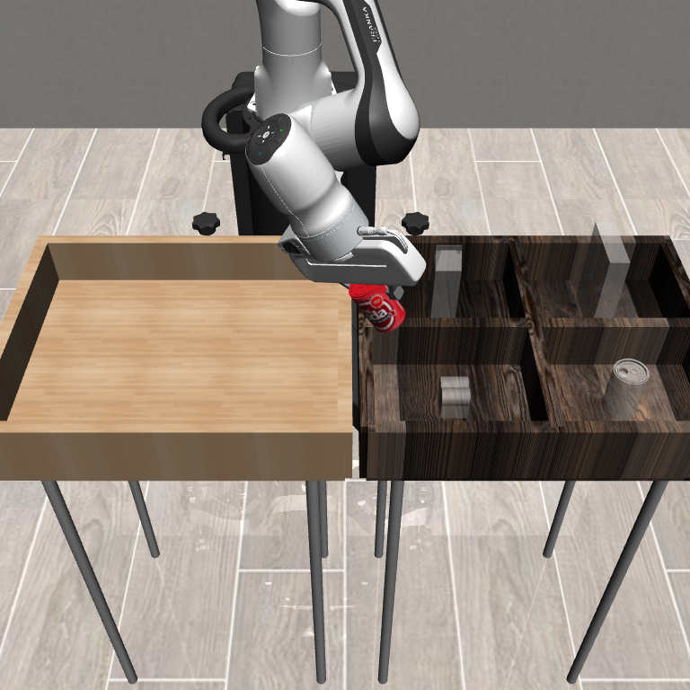
Introduction to Robotics
Manipulation
Learning Lab
From Demonstrations
to Robot Policies
Learning Robot Manipulation from Demonstrations
1
Notes:
第 1 页｜30 秒
【0:00–0:30】这次实验，我们让机械臂学会把罐子放进指定格子。先不用记算法名字，先看它到底要完成什么动作。你会看人的示范，训练一个模型，再让机器人自己试。最后，我们一起解释它成功或者失败的原因。
来源：
README.md: Overview and Task Description
media_provenance.json

Slide 2
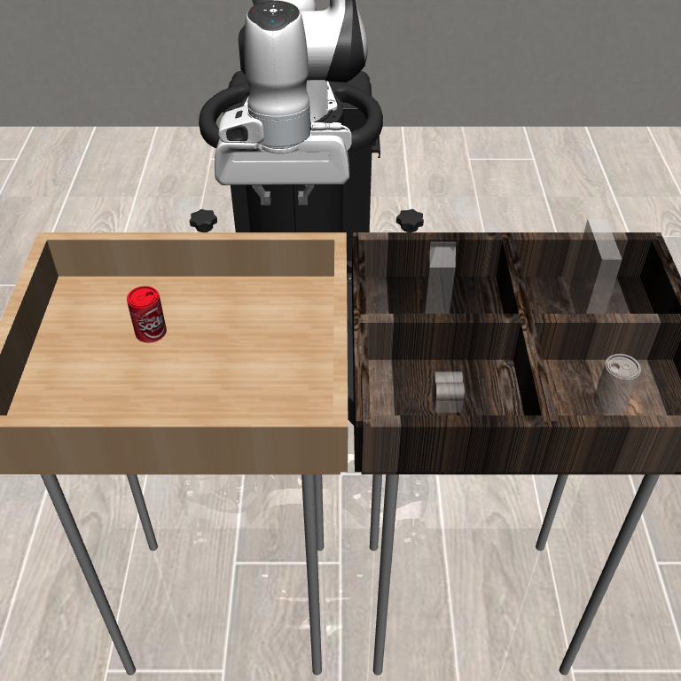
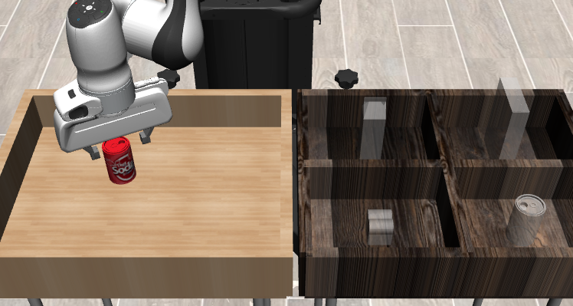
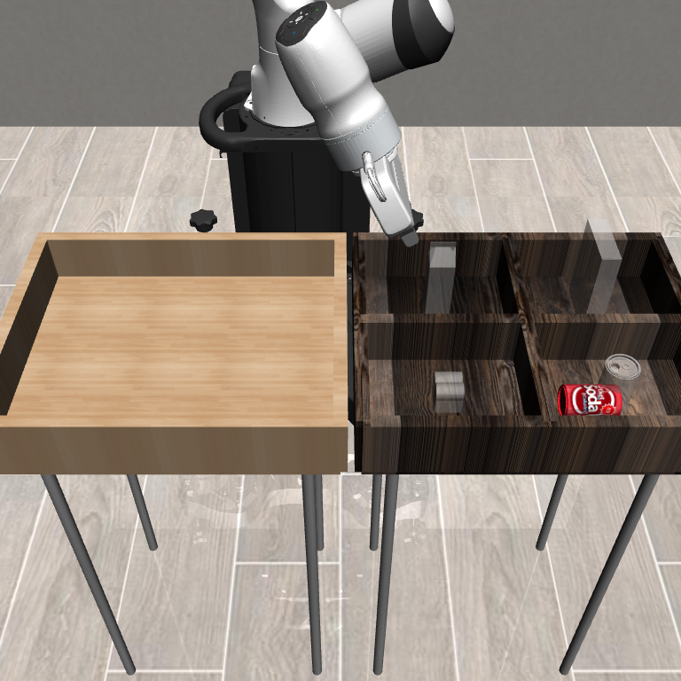
Can it put the can away?
Panda arm: pick up the can and release it in the marked bin.
Reach
Grasp
Transport
Place
In the target. Released. Stable for 1 second.
Click to play · 15 s · half speed
Open gripper · no contact · displacement ≤1 cm
2
Notes:
第 2 页｜60 秒
【0:30–1:30】点击左边的视频，先完整看一次，播放为半速，共 15 秒。右边是同一次真实学生策略执行的四个时刻：接近、抓住、搬过去、松手。请大家指出哪个格子是目标，想一想最终这样算不算放好了。罐子最后横躺，这在当前任务里可以算成功，不要求它直立。我们分别记录仿真环境的成功标志和更严格的稳定放置：罐子在目标区且有半径余量、夹爪张开不再接触，策略继续运行一秒，物体位移不超过一厘米、速度不超过每秒五厘米。这不是证明任意姿态下整个物体网格完全在格内。
来源：
configs/environment.yaml
configs/evaluation.yaml
src/manipulation_lab/evaluation.py: stable_placement
media_provenance.json

Slide 3
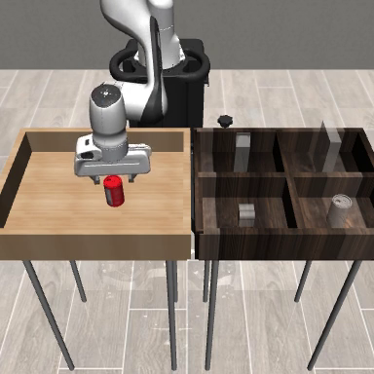
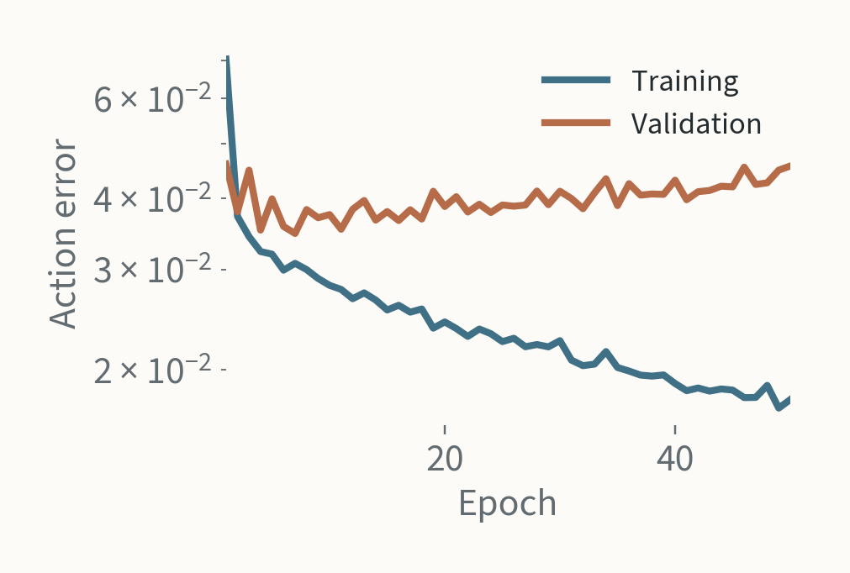
How does it learn?
A demonstration pairs the current observation with a human’s next action.
Watch a person
Fit a policy
Let the robot try
Demonstration · Click to play
Training
Inference · 20 actions / second
160 train / 20 validation / 20 test demonstrations
3
Notes:
第 3 页｜70 秒
【1:30–2:40】左边可以点击播放人的示范。这是记录的仿真状态回放，不是学生策略。每一个时刻都同时记下当时的观测和人的下一步动作。中间训练模型，让它在同样观测下预测相近的动作；这条曲线来自已有的真实训练。右边才是让训练好的模型自己运行。执行的时候不是播放预先写好的轨迹，而是观察、行动、再观察，每秒做 20 次。数据共有 200 条完整示范，160 条用来训练、20 条验证并选择保存的模型、20 条保留给测试。不要把同一条轨迹拆进不同集合，也不要按测试成绩反过来挑模型。
来源：
README.md: Task Description
src/manipulation_lab/training.py
src/manipulation_lab/evaluation.py
visual_provenance.json: human demonstration

Slide 4

What can the policy see?
16
Gripper pose
+ finger positions
state values
Gripper pose (7) + finger joints (2)
+ can pose (7)
7
Can pose
commands
3 translation + 3 rotation + 1 gripper
Normalized commands in [−1, 1]
A fresh observation, 20 times per second.
4
Notes:
第 4 页｜70 秒
【2:40–3:50】看左边的标注：机器人需要知道夹爪在哪里、朝哪个方向，两根手指分别张到哪里，以及罐子在哪里、朝哪个方向。夹爪的位置与姿态 7 个数，两个手指关节位置 2 个数，罐子的位置与姿态 7 个数，共 16 个观测值。右边的输出可以理解成三个问题：往哪移动，怎么转动，夹爪开还是合。一共是三维平移、三维旋转和一个开合命令，共 7 个数。输入是状态值，不是这里展示的视频像素。位置用世界坐标、单位为米，Z 向上；姿态用 xyzw 四元数。输出归一化到负一至一，平移每轴最多五厘米、旋转轴角分量最多半弧度，夹爪正数闭合、负数张开。观测使用训练集统计做归一化，推断时网络权重和统计都固定。
来源：
README.md: Task Description
configs/environment.yaml
src/manipulation_lab/common.py: policy_observation
src/manipulation_lab/training.py: training-only normalization
configs/bc_student.json

Slide 5
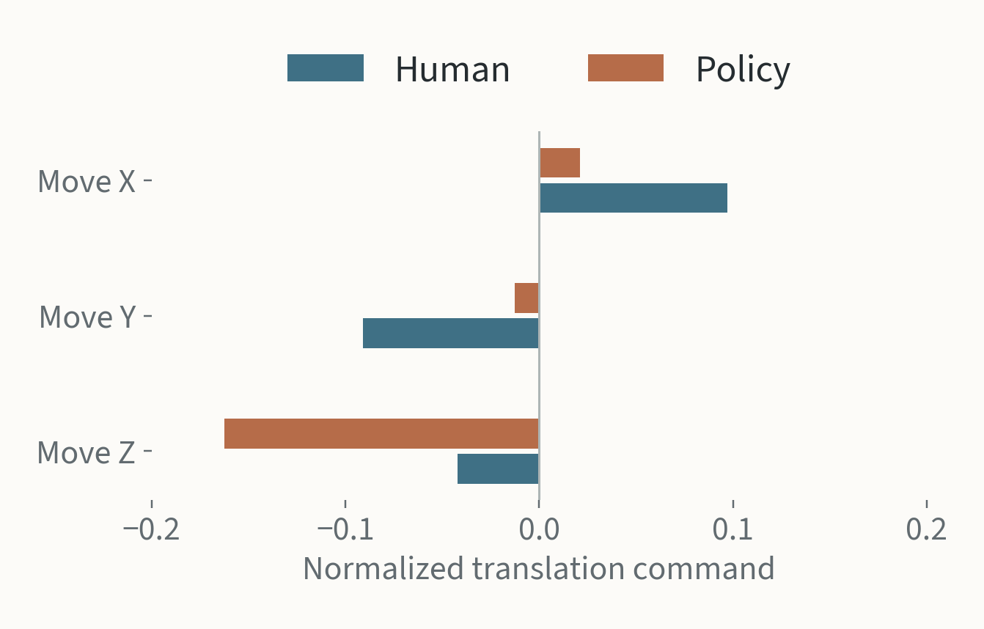
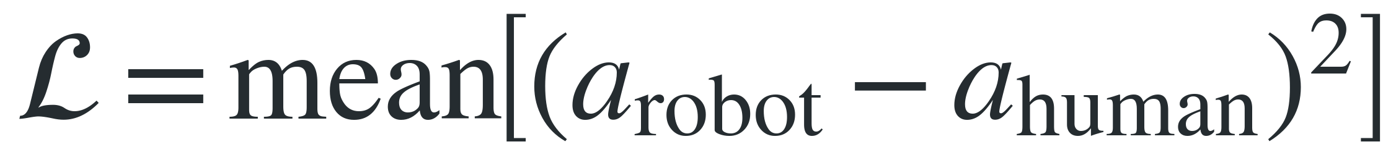
Learn to match the next move
Behavior cloning trains a neural network to predict the human’s next action.
The same observation
Three hidden layers × 256 units
Adam updates weights; validation selects the model.
Average squared error across samples
and all 7 action values.
5
Notes:
第 5 页｜80 秒
【3:50–5:10】现在把同一个状态交给人和模型，比较它们下一步会怎么动。左图对应 demo_0 的第 40 个记录步，右侧三对横线就是这一观测下人的平移命令与已有学生模型的预测；其他四个分量也在保存的数据里。它们接近但不完全一样，训练就是不断减少这种差距。下面只记住一个式子：把机器人的预测减去人的示范，每个分量平方，再取平均。这就是行为克隆的均方误差。图只展示三个平移分量，真实损失对每批样本的全部七个动作分量取平均，即总平方误差除以 7B。模型是普通前馈网络，三层隐藏层，每层 256 个单元。代码用 Adam 根据误差的梯度更新权重；学习率决定更新步子的大小，Adam 还会根据历史梯度调节方向。这里不推导梯度公式。训练 50 轮，按验证误差最低点保存模型；在这一状态上的动作误差，不等于整个任务的成功率。这个示范状态例子也不是独立的泛化评测。
来源：
configs/bc_student.json
src/manipulation_lab/policy.py
src/manipulation_lab/training.py
assets/lr_a_training_log.csv
assets/lr_b_training_log.csv
third_party/robomimic/robomimic/algo/bc.py: nn.MSELoss
third_party/robomimic/robomimic/config/bc_config.py: optimizer_type and loss weights
third_party/robomimic/robomimic/utils/torch_utils.py: Adam optimizer
assets/action_comparison.json
visual_provenance.json

Slide 6
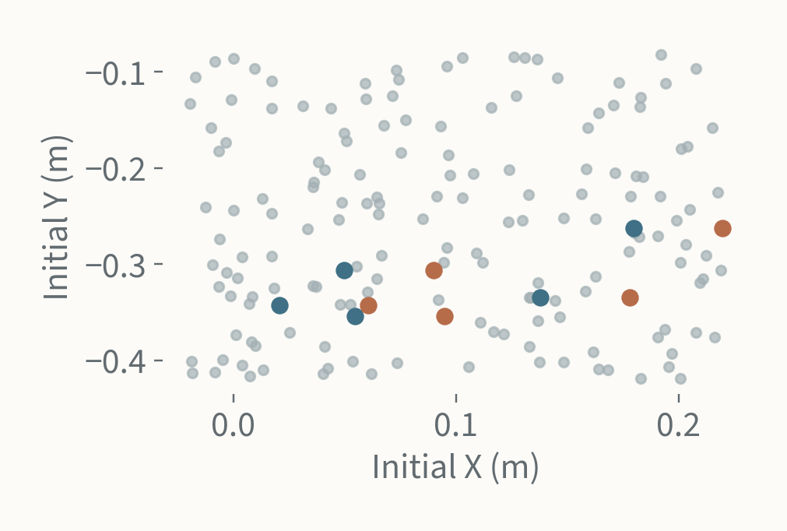
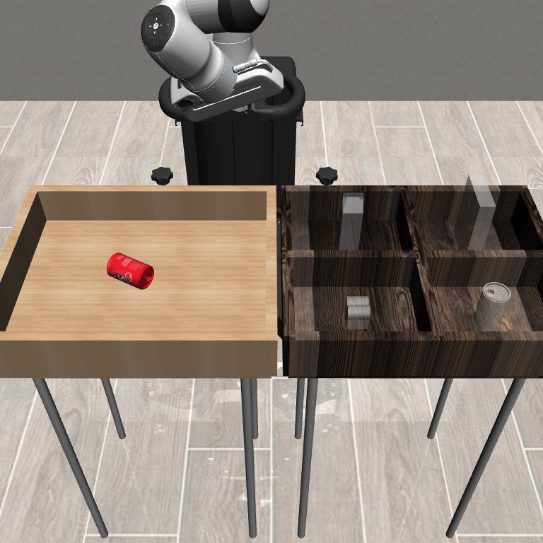
Four things to try
01
02
Watch
Train twice
Inspect observations and actions. Q1
Save both models and curves. Q2–Q3
03
04
Compare
Explain
Use the same test cases. Q4
Inspect at least 3 steps. Q5
Change only the learning rate: 0.001 or 0.0003.
Fixed data, model, initialization, seed 17, 50 epochs, batch size 256 and device.
6
Notes:
第 6 页｜70 秒
【5:10–6:20】大家要做四件事，按四个 notebook 的顺序。第一，看一段人的示范、检查观测与动作，回答 Q1。第二，比较两个学习率 0.001 和 0.0003，回答 Q2、Q3。这一步会训练两次并自动做完评测。数据、模型、初始权重、种子 17、50 轮、批量大小 256 和设备都要保持一致。第三，打开保存的视频与位置图，比较同一批评测案例，回答 Q4，不再重新执行评测。第四，找一次真实失败，至少检查三个控制步，标出最早能被证据支持的错误，回答 Q5 并导出结果。实验和讨论预计 130 到 160 分钟：四部分约 20、50 到 60、40 到 50、20 到 30 分钟，另外留报告整理时间。只改答案时重跑答案和导出单元即可，不要从第一本重新开始。
来源：
README.md: Getting Started and Experiments
docs/assignment_student.md
notebooks/01_demonstrations.ipynb
notebooks/02_train_policy.ipynb
notebooks/03_policy_evaluation.ipynb
notebooks/04_failure_analysis.ipynb

Slide 7

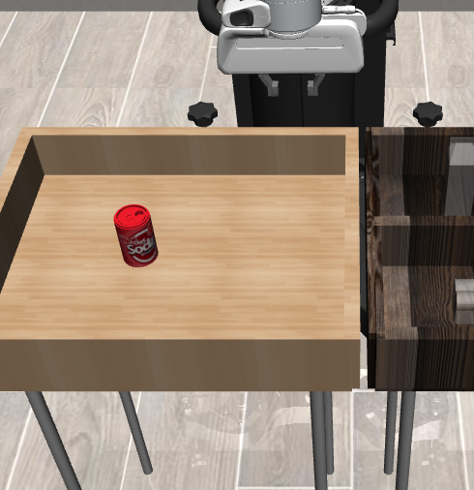
Move the can. What changes?
Shift only the can; pair the source episode and random seed.
Stable placements
Standard
Shifted
Learning rate 0.001
2/5
3/5
Learning rate 0.0003
Standard
+4 cm in world X
5/5
5/5
Five matched starts per model
One completed example; five cases are a coarse estimate.
Not a certified out-of-distribution test.
7
Notes:
第 7 页｜80 秒
【6:20–7:40】左边这一对图起点来自同一条示范，种子也一样，只把罐子沿世界 X 轴移动四厘米。请先猜一猜，模型还能完成任务吗？实验为每个模型准备五对这样的起点，共十次执行，两个模型一共二十次。右边的每个点对应一次稳定放置的结果，实心是成功，空心是失败。已有这一组真实实验中，学习率 0.001 分别成功 2/5 和 3/5，0.0003 分别是 5/5 和 5/5。不要把它当作目标成绩，也不能只凭五例断言哪种学习率普遍更好。四厘米的变化可能仍在训练数据覆盖范围内，所以这不是严格认证的分布外评测。主模型 lr_a 在测试前已经固定，不能看完分数再重新选。
来源：
configs/controlled_experiment.json
configs/evaluation.yaml
docs/assignment_student.md: Part 3
assets/lr_a_evaluation_summary.json
assets/lr_b_evaluation_summary.json
visual_provenance.json: matched initial-state snapshots

Slide 8
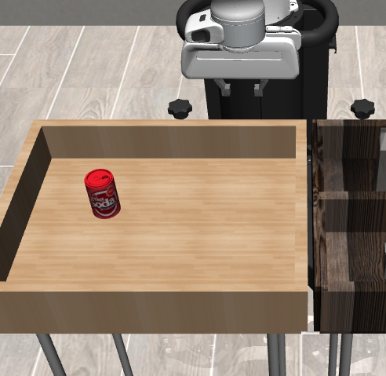
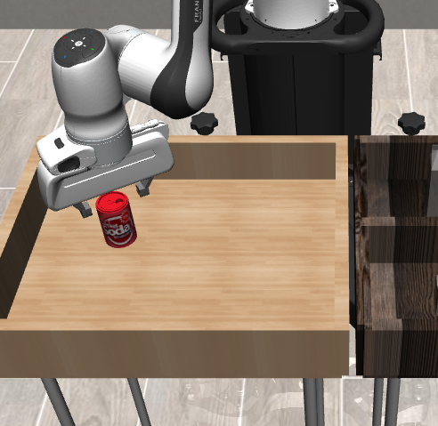
Where does it go wrong?
Use frames and state logs to separate the observed error from a possible cause.
Still here.
Step 1
Step 41
Step 81
Inspect ≥3 steps, mark the first observable error, then propose a test.
8
Notes:
第 8 页｜80 秒
【7:40–9:00】这三张图片是同一次真实失败的第 1、41、81 步。先只描述看见了什么：最后夹爪离开了，罐子还留在源箱里。接下来回看中间过程，究竟从哪一步开始可以确定出现了错误？不要把最后一帧当作最早错误，更不要立即把猜测当成原因。用 notebook 的视频、物体和夹爪轨迹、开口宽度与动作命令一起判断，至少检查三个控制步并保存自己的错误标记，再提出一个原因假设和能区分不同解释的实验。视频每四步才保存一帧，请说明请求的状态步和最近视频帧之间的偏差，状态零没有对应帧。原始失败视频保留在课件包里。如果自己的主模型没有失败，可以明确引用老师的参考失败，不能改称自己的模型结果。
来源：
notebooks/04_failure_analysis.ipynb
src/manipulation_lab/reporting.py
assets/failure_trace.npz
media_provenance.json
visual_provenance.json: same-action failure re-render through step 81

Slide 9
What to hand in
PDF
ZIP
1–2 pages · Q1–Q5
Both models · videos · logs
Export the ZIP from Notebook 04. The generated report is an evidence appendix.
Assessment
20
25
30
25
Demonstrations
Training
Evaluation
Failure analysis
A well-explained failure can earn full credit.
9
Notes:
第 9 页｜60 秒
【9:00–10:00】最后交两样：一到两页 PDF，用自己的话回答 Q1 到 Q5；以及第四本 notebook 导出的证据 ZIP，里面保留两种模型、配置、日志、视频和失败证据。自动生成的报告只是证据附录，不能替代自己的解释。空答案或者没标错误会保持草稿状态。评分是示范理解 20 分、训练 25 分、评测 30 分、失败分析 25 分。成功率高本身不加分；一次失败，只要实验完整、证据清楚、解释合理，也可以得满分。原始结果请保留到评分结束，不要通过换种子、重复试验挑最好的一次。
来源：
README.md: Submission Requirements and Grading Rubric
docs/assignment_student.md: Submission and Detailed Grading
notebooks/04_failure_analysis.ipynb

